Slide 1

CHÀO MỪNG QUÝ THẦY CÔ VỀ DỰ GIỜ, THĂM LỚP
HOẠT ĐỘNG TRẢI NGHIỆM- Lớp 2
GV dạy: Lương Thị Lan

Slide 2

HĐTN 2
Chủ đề 3:
Em yêu lao động
Tuần 10

Slide 3

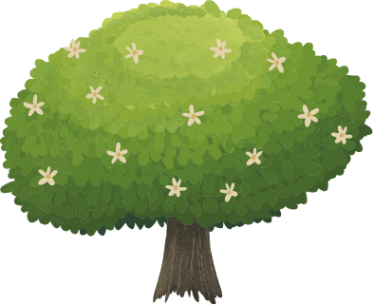

Slide 4


CHĂM SÓC CÂY XANH

Slide 5
Nội dung bài học:
1. Chuẩn bị dụng cụ để chăm sóc cây xanh
2. Sử dụng dụng cụ lao động an toàn

Slide 6



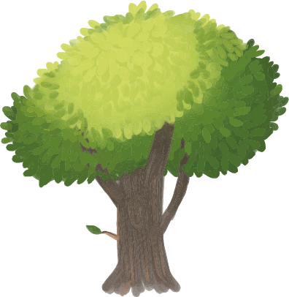
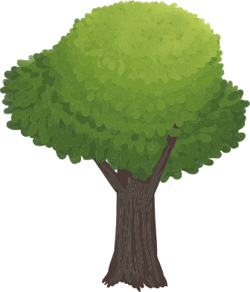
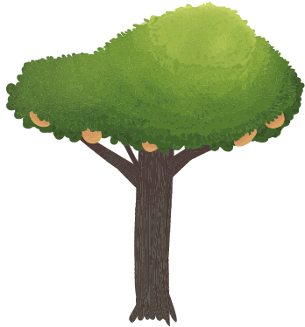
1. Chuẩn bị dụng cụ để chăm sóc cây xanh

Slide 7



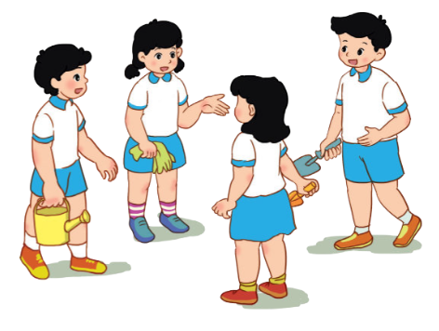

Hoạt động nhóm
Em hãy chia sẻ việc chuẩn bị dụng cụ cần thiết để chăm vườn cây xanh

Slide 8
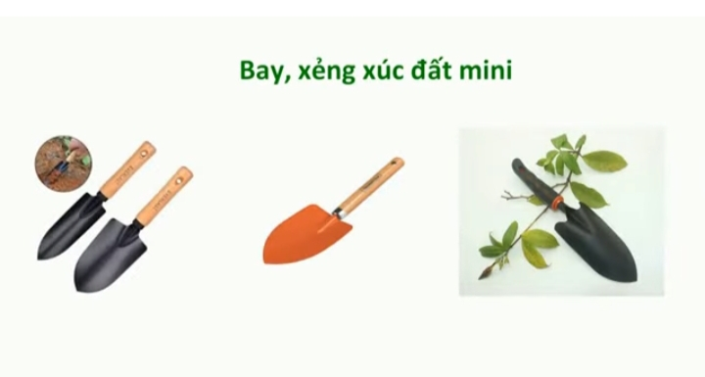

Slide 9
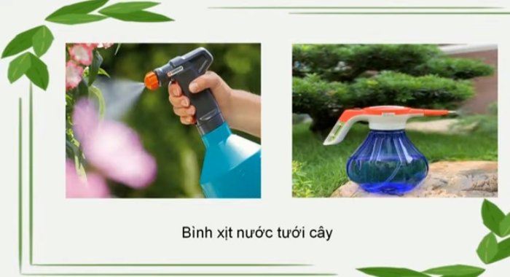
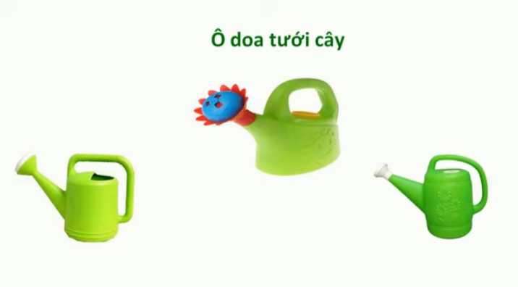

Slide 10
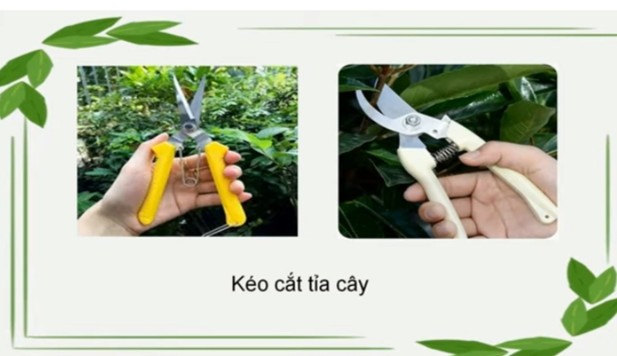

Slide 11
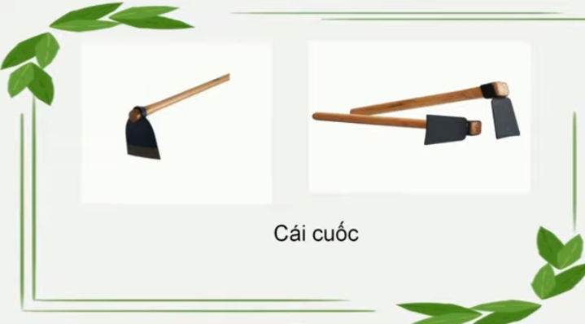

Slide 12
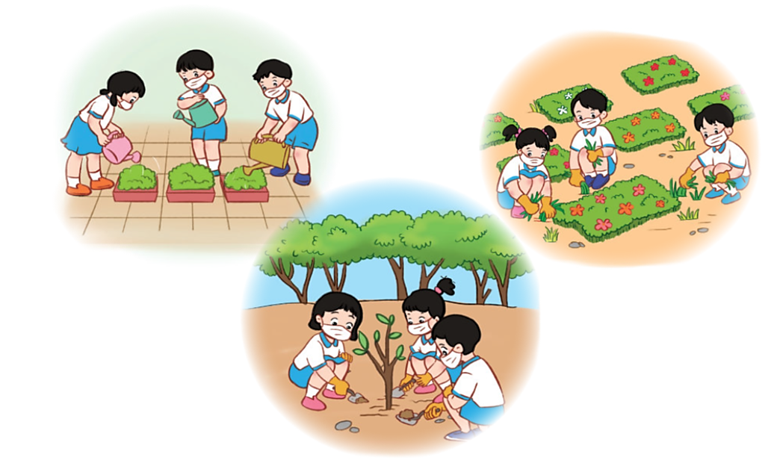

Slide 13


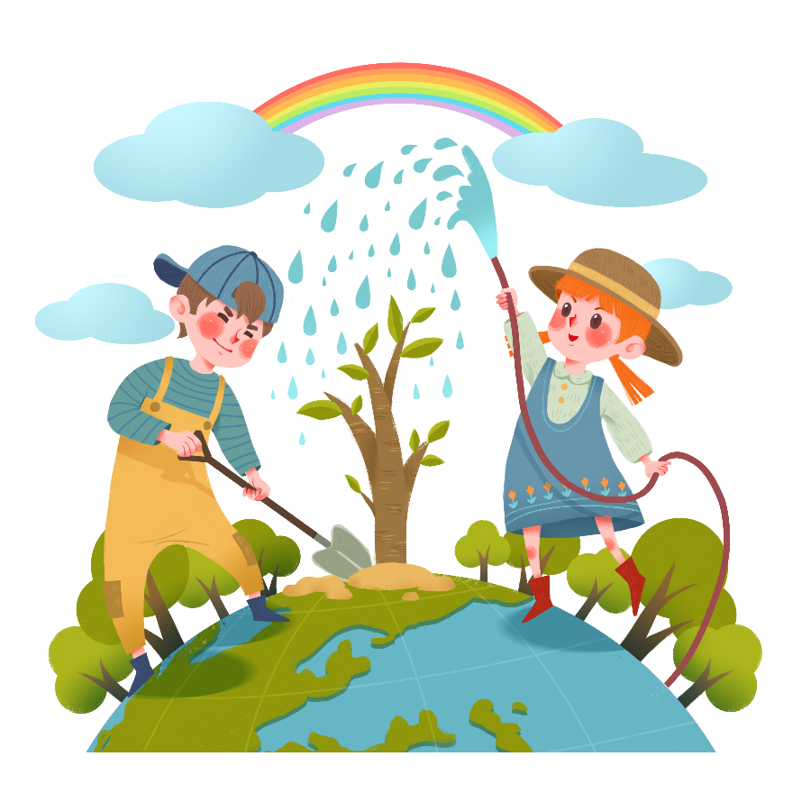


KẾT LUẬN
Để việc thực hiện kế hoạch chăm vườn cây xanh được tốt, các em cần nhớ rõ công việc được phân công, chuẩn bị đúng và đủ dụng cụ lao động cần thiết.

Slide 14
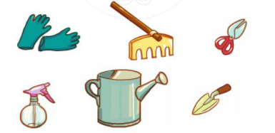
2. Sử dụng dụng cụ lao động an toàn
Thảo luận cách sử dụng một số dụng cụ lao động an toàn để chăm sóc cây xanh:
Cách sử dụng dụng cụ để chăm sóc cây xanh
Những điều cần lưu ý để sử dụng dụng cụ an toàn
Cách vệ sinh các dụng cụ sau khi sử dụng
Nơi để dụng cụ sau khi sử dụng
Hoạt động nhóm

Slide 15


Slide 16


Slide 17
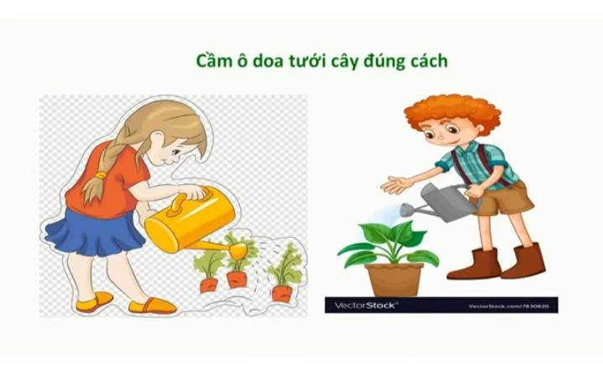

Slide 18
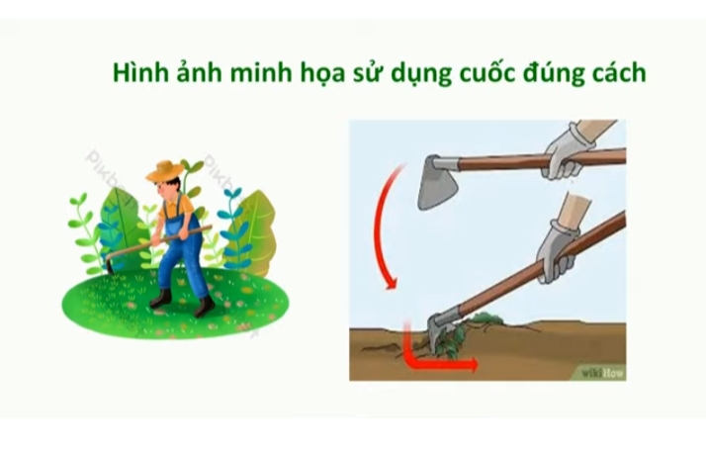

Slide 19
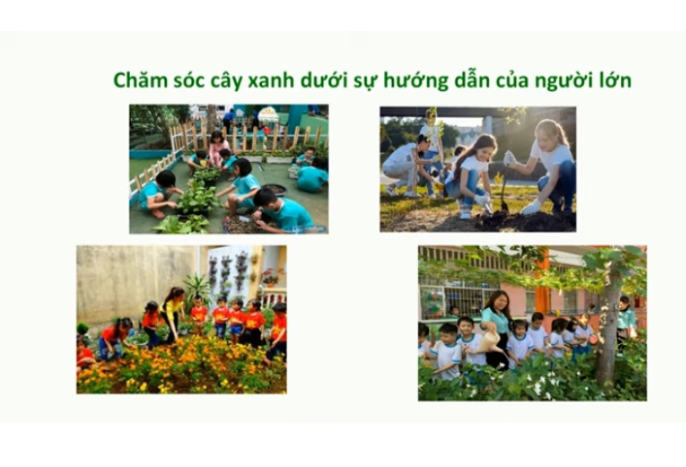

Slide 20
Sau khi sử dụng dụng cụ lao động, em cần làm gì?
Sau khi sử dụng dụng cụ lao động, em cần rửa sạch, để nơi khô ráo, cất gọn vào vị trí quy định ở trường, hoặc tại gia đình để đảm bảo an toàn và dụng cụ được bền hơn.

Slide 21


TỔNG KẾT
Mỗi dụng cụ lao động có công dụng và cách sử dụng riêng, khác nhau. Trong quá trình sử dụng, các em cần lưu ý đảm bảo an toàn và có ý thức giữ gìn dụng cụ lao động.

Slide 22
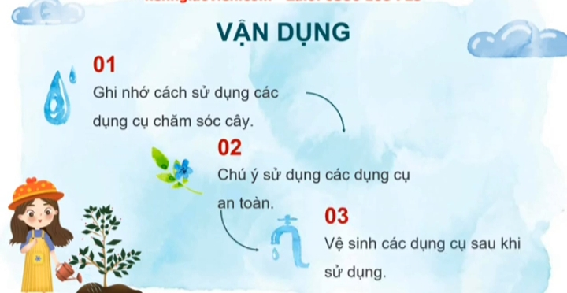

Slide 23
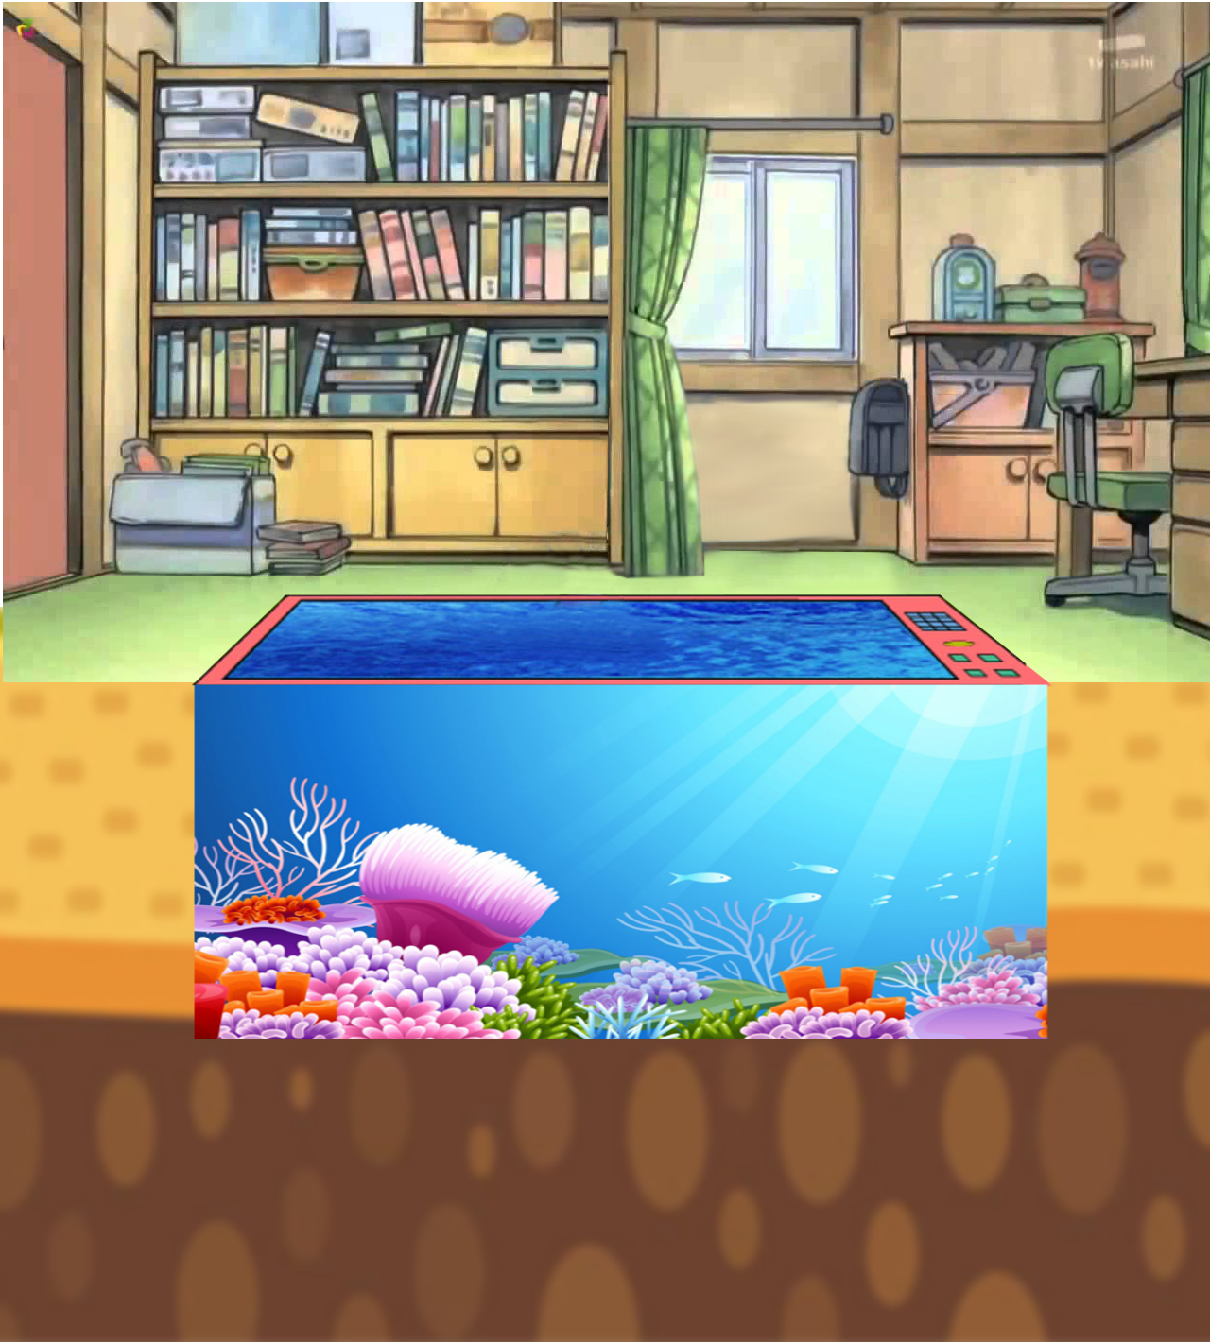





Notes:
- Gv click vào PLAY để bắt đầu trò chơi

Slide 24
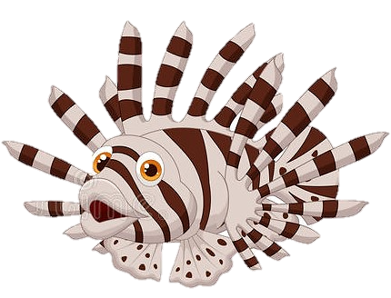
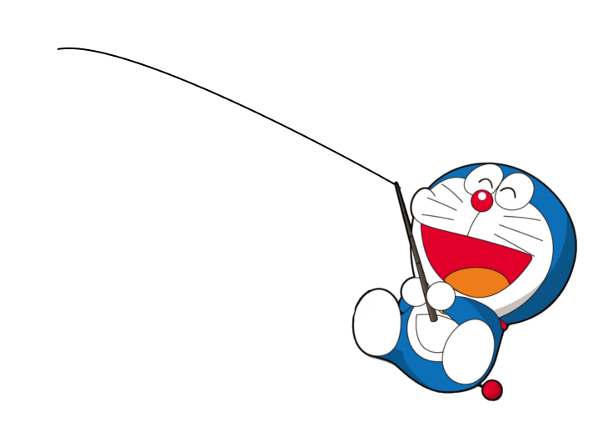

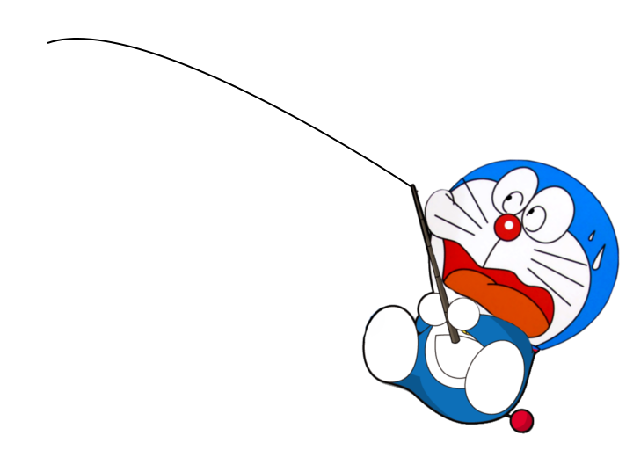




GIỎI QUÁ
Bắt đầu!
TIẾC QUÁ
HẾT GIỜ
Xẻng dùng để di dời cây con, đào hố, thay chậu, xới đất trồng, trộn đất trồng.
Đúng hay sai?
A. Đúng
B. Sai
Notes:
GV nhấn vào đồng hồ để đếm giờ
GV nhấn vào ô đáp án để chọn đáp án đúng
GV nhấn vào mũi tên bên phải để chuyển đến slide sau

Slide 25
GIỎI QUÁ
Bắt đầu!
TIẾC QUÁ
HẾT GIỜ
Nên đeo găng tay để tránh tay bị bẩn do dính đất hoặc bị gai cào xước.
Đúng hay sai?
A. Đúng
B. Sai
Notes:
GV nhấn vào đồng hồ để đếm giờ
GV nhấn vào ô đáp án để chọn đáp án đúng
GV nhấn vào mũi tên bên phải để chuyển đến slide sau

Slide 26


GIỎI QUÁ
Bắt đầu!
TIẾC QUÁ
HẾT GIỜ
Không cần vệ sinh các dụng cụ sau khi sử dụng.
Đúng hay sai?
A. Đúng
B. Sai
Notes:
GV nhấn vào đồng hồ để đếm giờ
GV nhấn vào ô đáp án để chọn đáp án đúng
GV nhấn vào mũi tên bên phải để chuyển đến slide sau

Slide 27

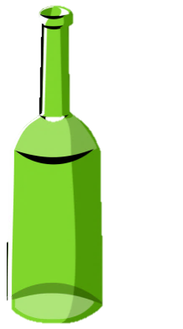
GIỎI QUÁ
Bắt đầu!
TIẾC QUÁ
HẾT GIỜ
Nên cất dụng cụ gọn gàng sau khi sử dụng.
Đúng hay sai?
A. Đúng
B. Sai
Notes:
GV nhấn vào đồng hồ để đếm giờ
GV nhấn vào ô đáp án để chọn đáp án đúng
GV nhấn vào mũi tên bên phải để chuyển đến slide sau

Slide 28

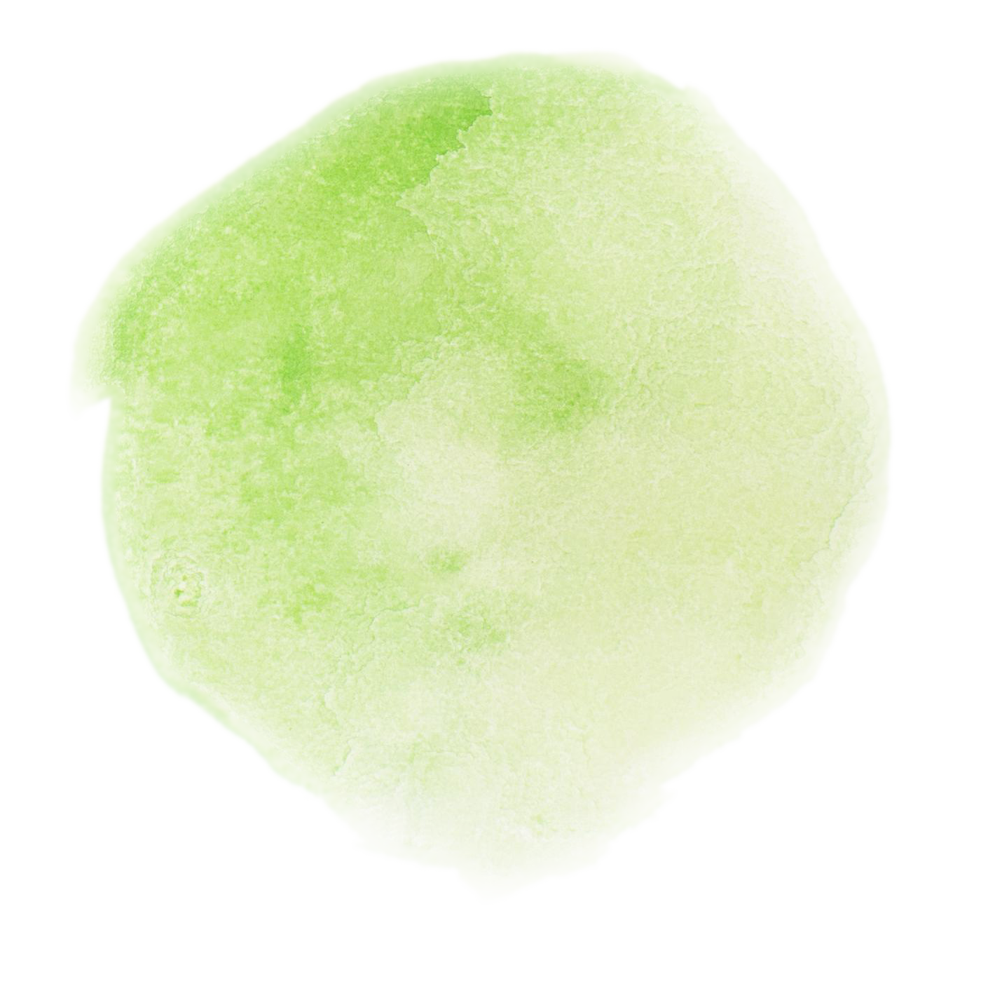
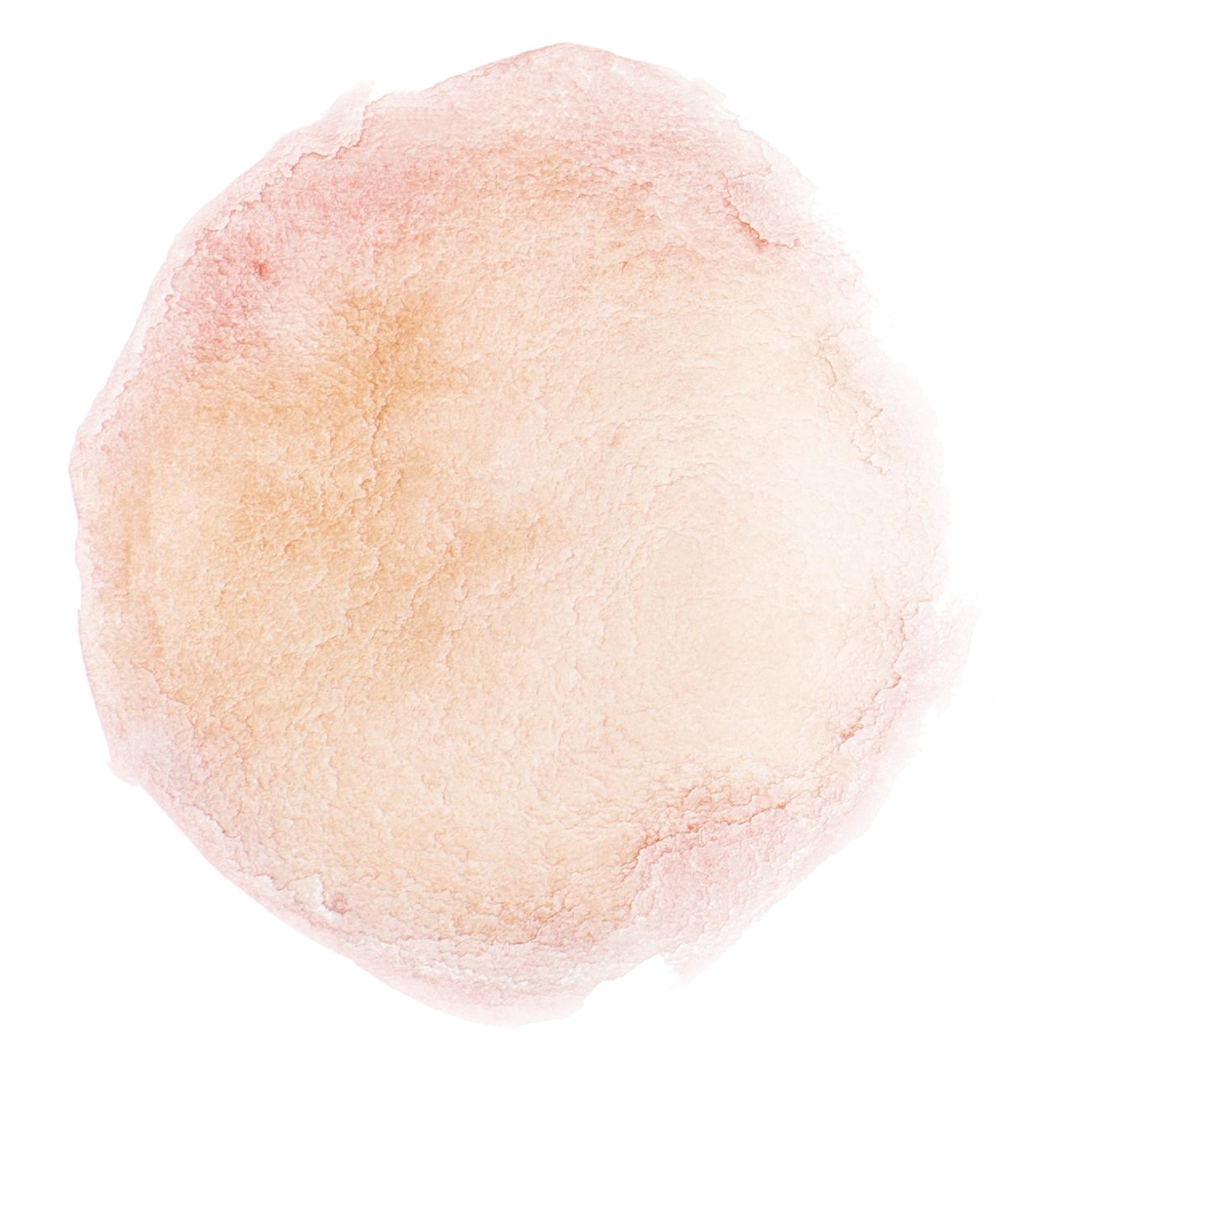
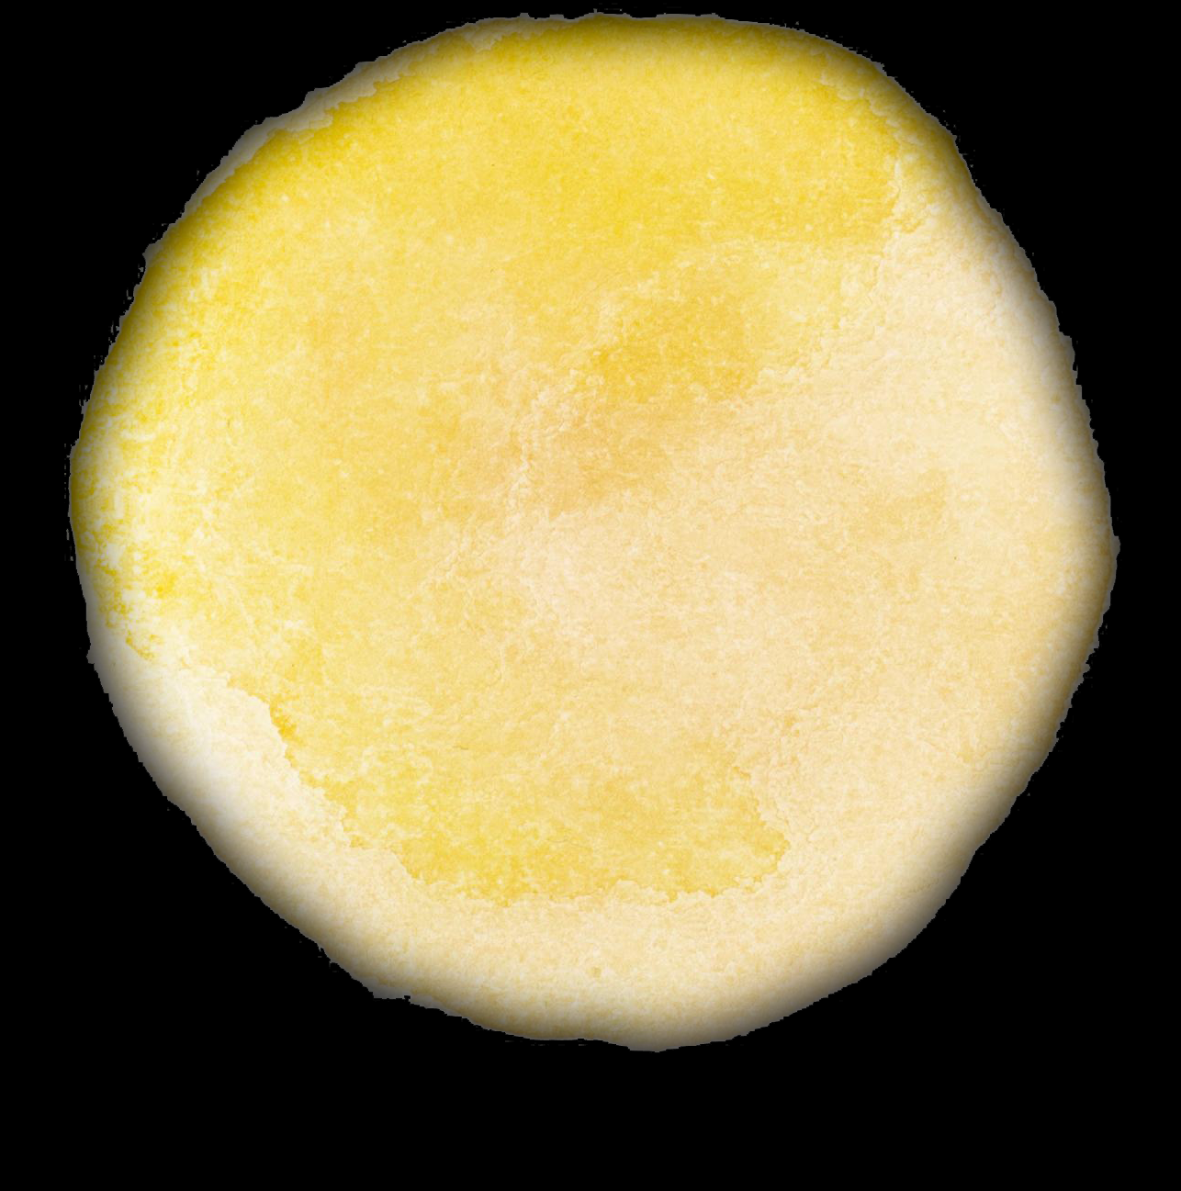
HƯỚNG DẪN VỀ NHÀ
01
Hoàn thành bài tập vận dụng
02
Chuẩn bị nội dung tiết sinh hoạt
03
Trao đổi với người thân về cách sử dụng các dụng cụ chăm sóc cây.

Slide 29
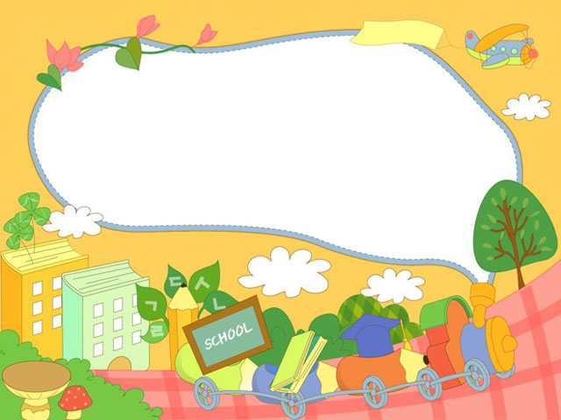
Xin trân trọng cảm ơn quý thầy cô
và các em học sinh!

